Slide 1
www.sakarya.edu.tr

Slide 2
Mühendislik Fakültesi Bilimsel Araştırma Projeleri
Makine Mühendisliği Bölümü
www.sakarya.edu.tr

Slide 3
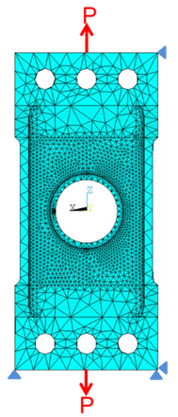
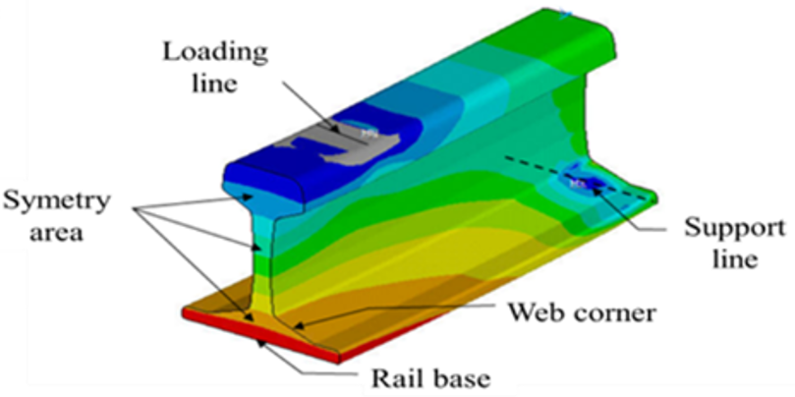
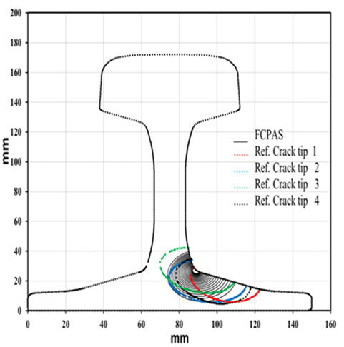
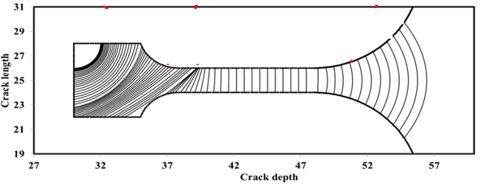
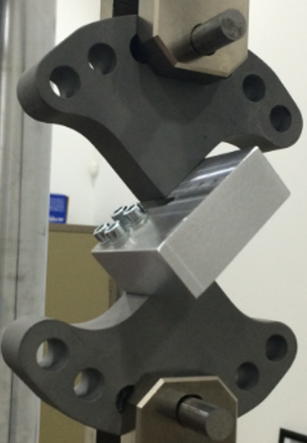
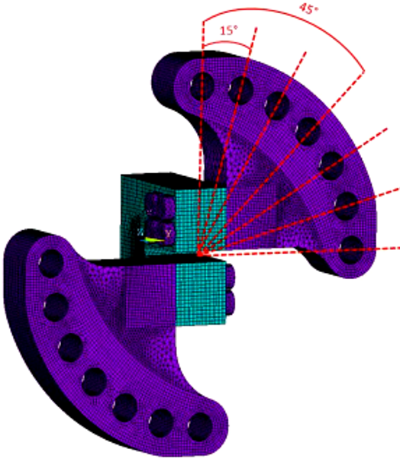
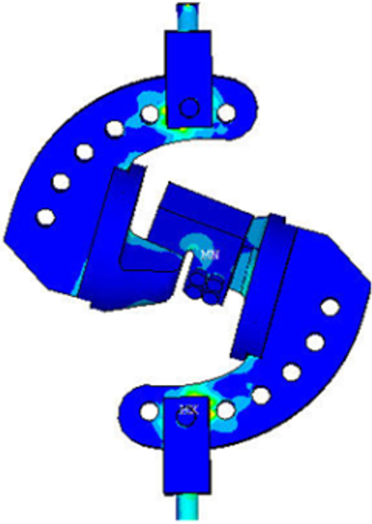
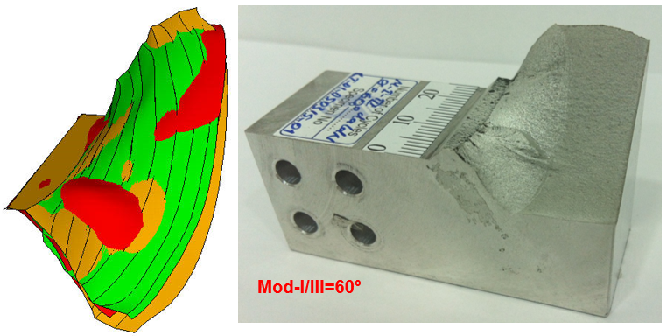
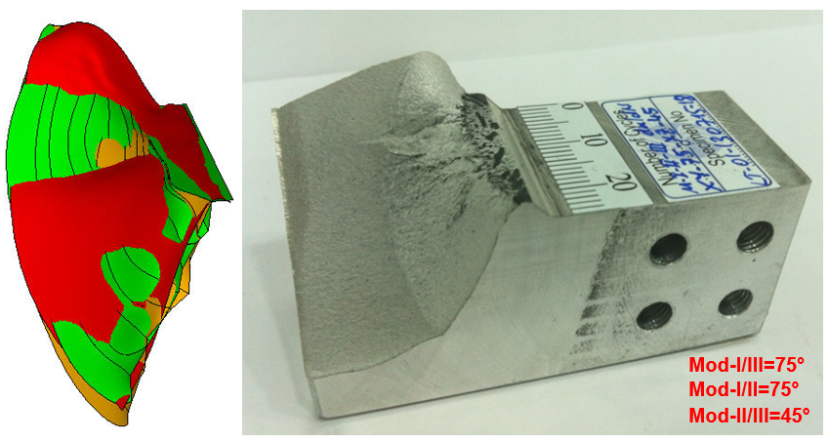
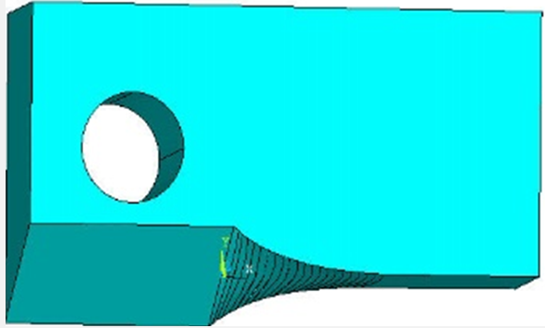
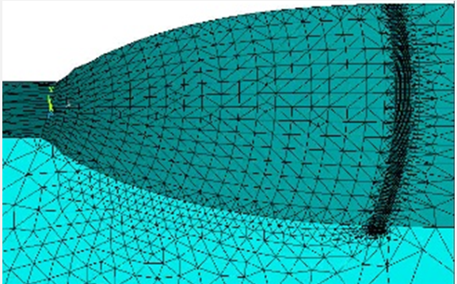
Proje Adı:
Kırılma ve Çatlak İlerleme Analiz Sistemi (FCPAS) – Aşama 2
Takvim :
09/2013-09/2016 (Tamamlandı)
Amaç(lar)
Mod-I Çatlak Yorulma Çatlak İlerleme Simülasyonları
Endüstriyel uygulamalarda karşılaşılan mod-I çatlak ilerleme problemleri için simülasyon ve doğrulamaların yapılması,
Karışık mod yükleme altında kırılma ve çatlak ilerleme deneyleri gerçekleştirmek, iyileştirilmiş kriterler geliştirmek,
Üç-boyutlu karışık mod yorulma çatlak ilerleme simülasyonları için analiz kabiliyetleri geliştirmek.
Helikopter Taşıyıcı Çerçeve Parçası
UIC 60 Ray
Yöntem/Ana İş Paketleri
Üç Boyutlu Karışık Mod Deneysel ve Kırılma Analizleri
Literatür ve endüstriyel ziyaretler ile en az 5 adet mod-I çatlak ilerleme simülasyonu yapmak ve literatür/saha verileri ile doğrulamak,
Standart olmayan numune ve aparatlar tasarlamak, analizlerini ve ilgili deneyleri gerçekleştirmek, tüm veriler ile iyileştirilmiş kırılma kriterleri geliştirmek,
Yorulma çatlak ilerleme deneylerinin üç-boyutlu simülasyonlarını gerçekleştirmek, deneyler ile doğrulama analizleri yapmak.
Mod-I/III
Mod-I/II/III
Destekleyen Kuruluş, Proje No : TÜBİTAK, 113M407
Ekip
Üç Boyutlu Karışık Mod Yorulma Çatlak İlerleme Simülasyonları
Yürütücü: Prof. Dr. Ali Osman Ayhan
Araştırmacı: Dr. Öğr. Üy. Sedat İriç, Doç. Dr. Hüseyin Lekesiz (BTÜ)
Bursiyerler: O. Demir, M. F. Yaren, H. Dündar, M. Derya. M. Bozkurt, E. Kurt
Mod-I/III
Mod-I/II/III
Çıktılar
Teknoloji Hazırlık Seviyesi: 6
Doktora tezi,
Yüksek Lisans tezleri,
SCI endeksli dergilerde makaleler,
Hakemli dergilerde makaleler,
Uluslararası konferans bildirileri,
Güncellenmiş ve geliştirilmiş yazılımlar.
Açıklama: FCPAS analiz sisteminin doğrulamaları literatürdeki sayısal analizler ve deneyler ile yapılmış olup, bazı sanayi problemlerine uygulanmıştır.
CT Numunesi – Mod-I/III Eğik Çatlak İlerlemesi
Web Adresi: www.cefmlab.sakarya.edu.tr
ÖRNEK ŞABLON DOSYASI
(Lütfen aynı formatta kendi projenize uyarlayınız)
www.sakarya.edu.tr

Slide 4
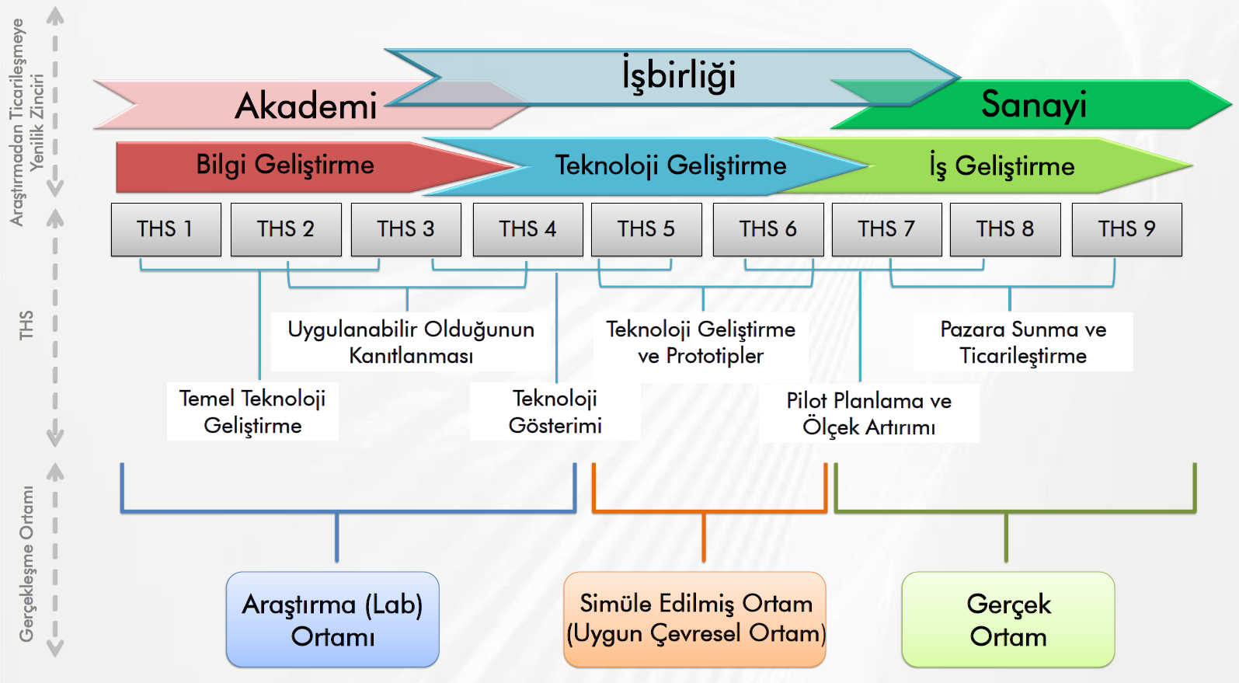
Teknoloji Hazırlık Seviyesi
Kaynak: https://www.tubitak.gov.tr/sites/default/files/2204/trl_tubitak_4.pdf

Slide 5
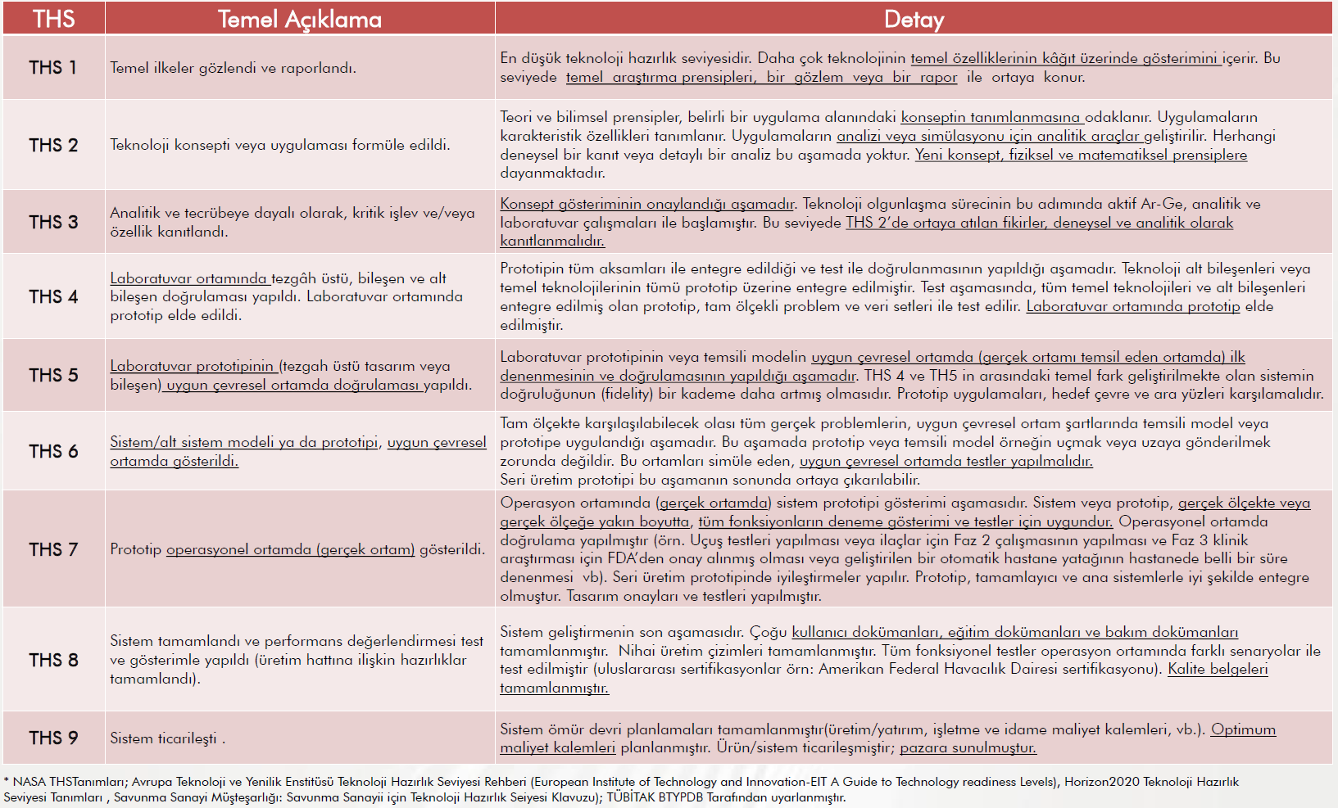
Teknoloji Hazırlık Seviyesi
Kaynak: https://www.tubitak.gov.tr/sites/default/files/2204/trl_tubitak_4.pdf

